Slide 1

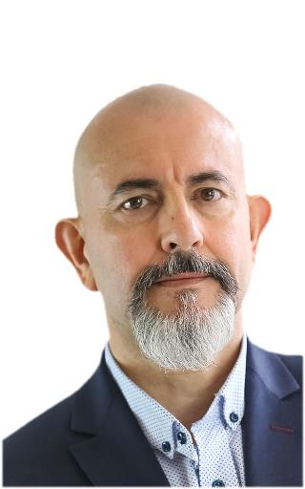


CYBERDEF
SEC101
Démarrage de la session à 21h00
+5 minutes pour les retardataires
Eric DUPUIS
Enseignant, Pilote SEC101 Bretagne
https://github.com/edufaction/CYBERDEF

